Slide 1
PHÒNG GIÁO DỤC & ĐÀO TẠO LONG BIÊN
TRƯỜNG TIỂU HỌC ĐỨC GIANG
Môn: Toán
LỚP 1
Bài 13: Luyện tập chung
(Tiết 2)

Slide 2
KHỞI ĐỘNG

Slide 3
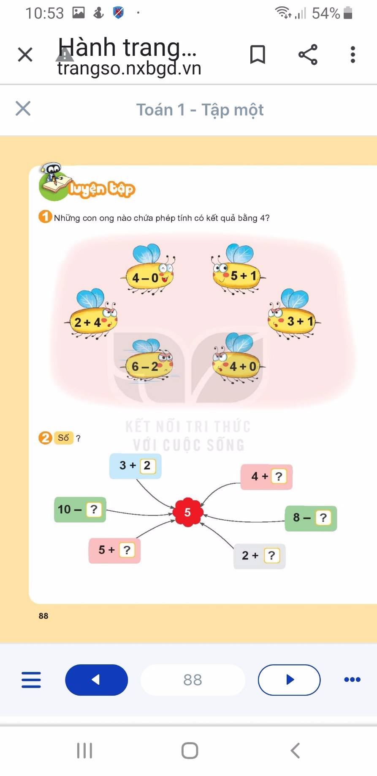

Slide 5
2
1
5
3
0
3

Slide 6
NGHỈ GIỮA GIỜ

Slide 7
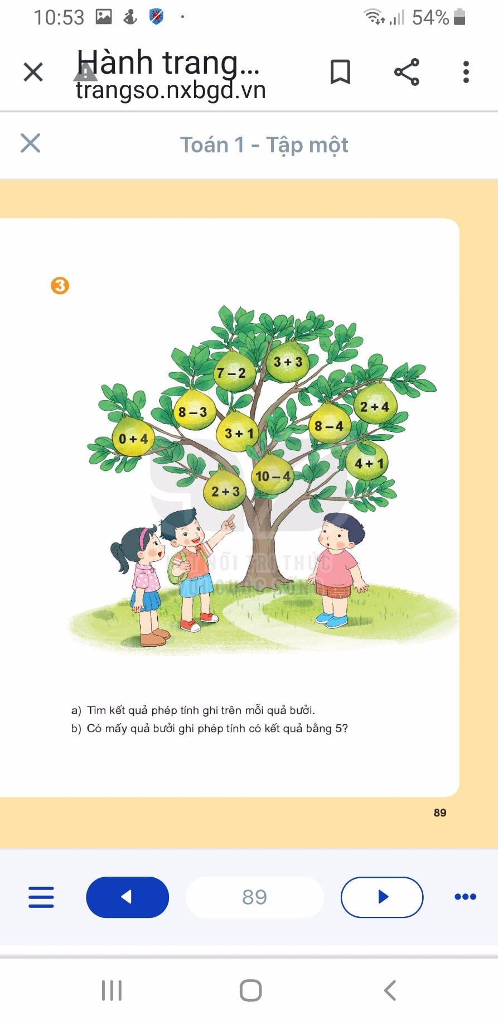
6
5
5
6
4
4
4
5
6
5

